Slide 1
金陵小学三（9）班 寒假雏鹰活动！
——扎花灯爱心义卖！

Slide 2
先天性心脏病
先天性心脏病是先天性畸形中最常见的一类，约占各种先天畸形的28%，指在胚胎发育时期由于心脏及大血管的形成障碍或发育异常而引起的解剖结构异常，或出生后应自动关闭的通道未能闭合（在胎儿属正常）的情形。先天性心脏病发病率不容小视，占出生活婴的0.4%～1%，这意味着我国每年新增先天性心脏病患者15～20万。

Slide 3
先天性心脏病谱系特别广，包括上百种具体分型，有些患者可以同时合并多种畸形，症状千差万别，最轻者可以终身无症状，重者出生即出现严重症状如缺氧、休克甚至夭折。根据血液动力学结合病理生理变化，先天性心脏病可分为发绀型或者非发绀型，也可根据有无分流分为三类：无分流类、左至右分流类和右至左分流类。

Slide 4
接下来请看一下视频来了解一下先天性心脏病

Slide 5
了解情况后，我们决定用手工制作花灯去卖，所获得的钱全部捐款。 以下是我们制作花灯的图片

Slide 6
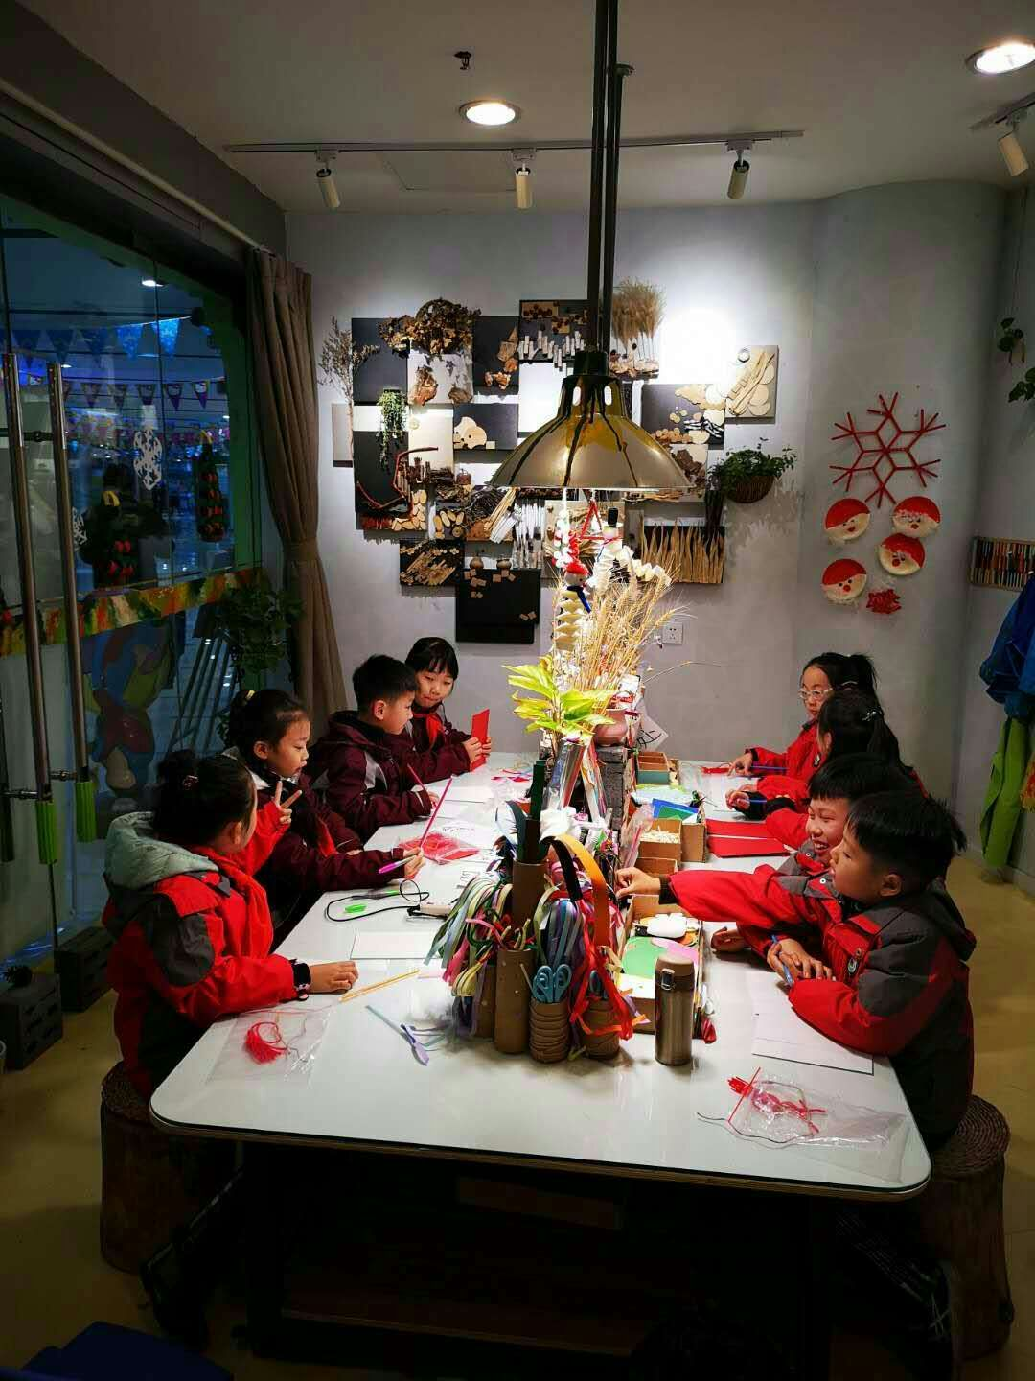
制作时的图片

Slide 7
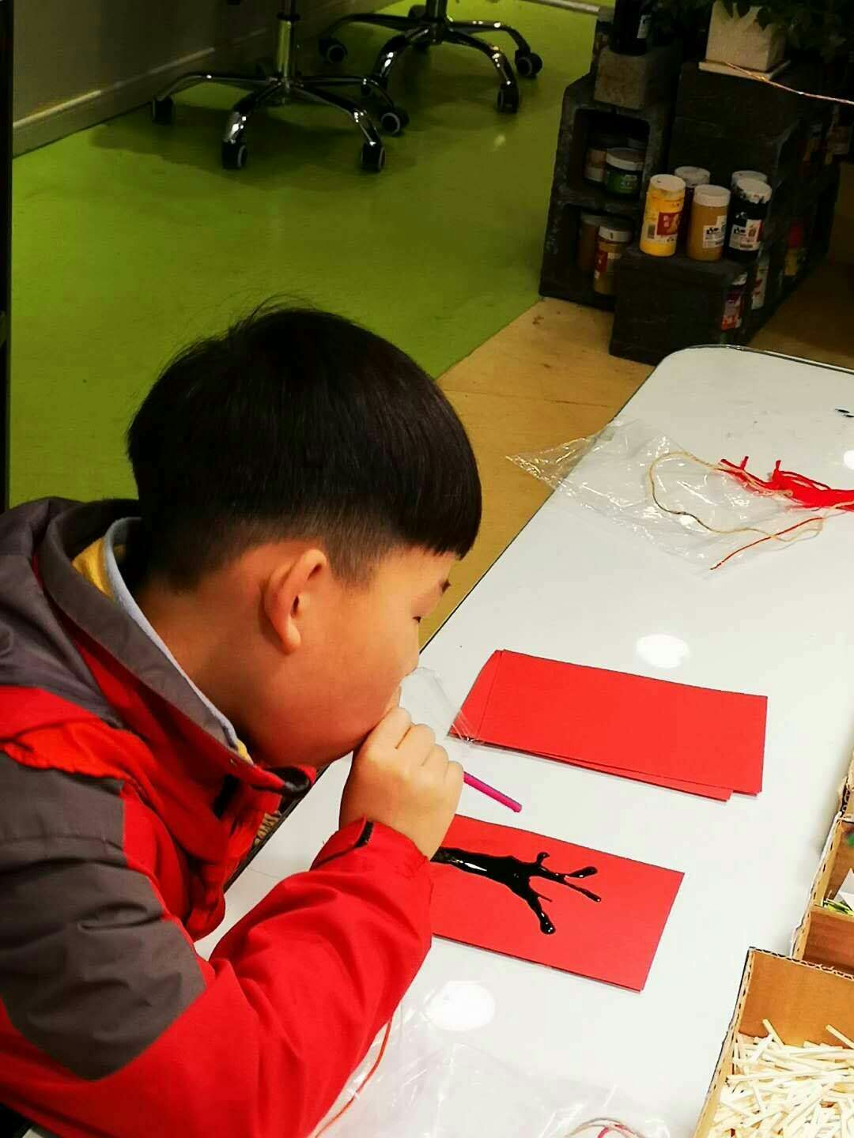
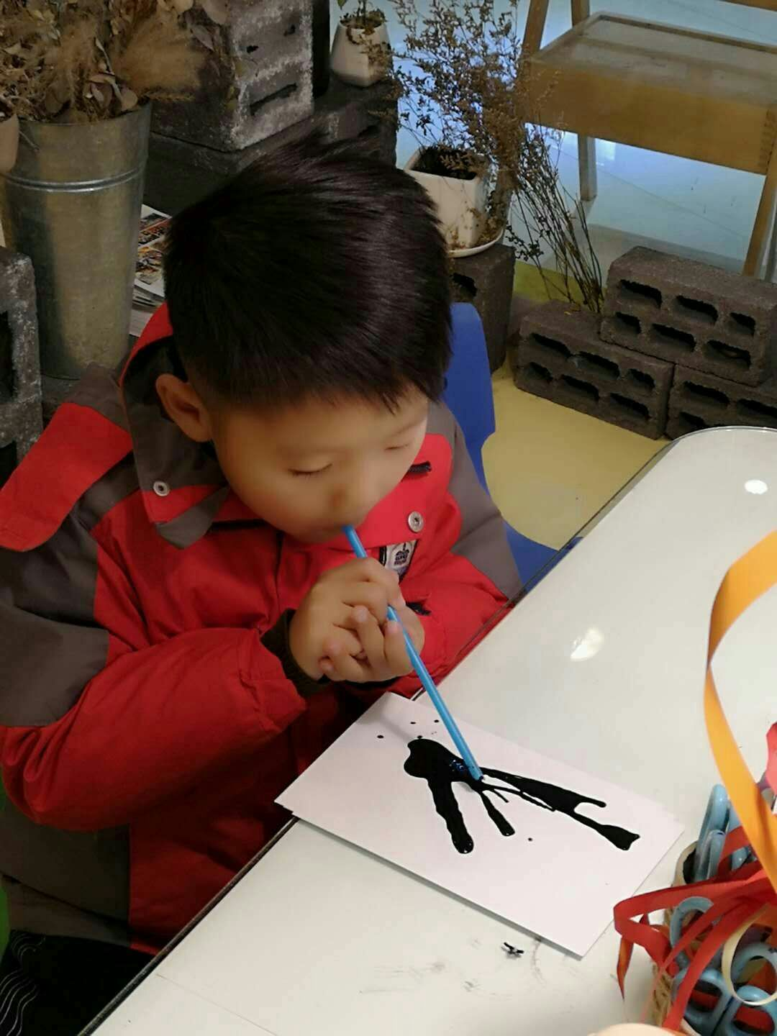
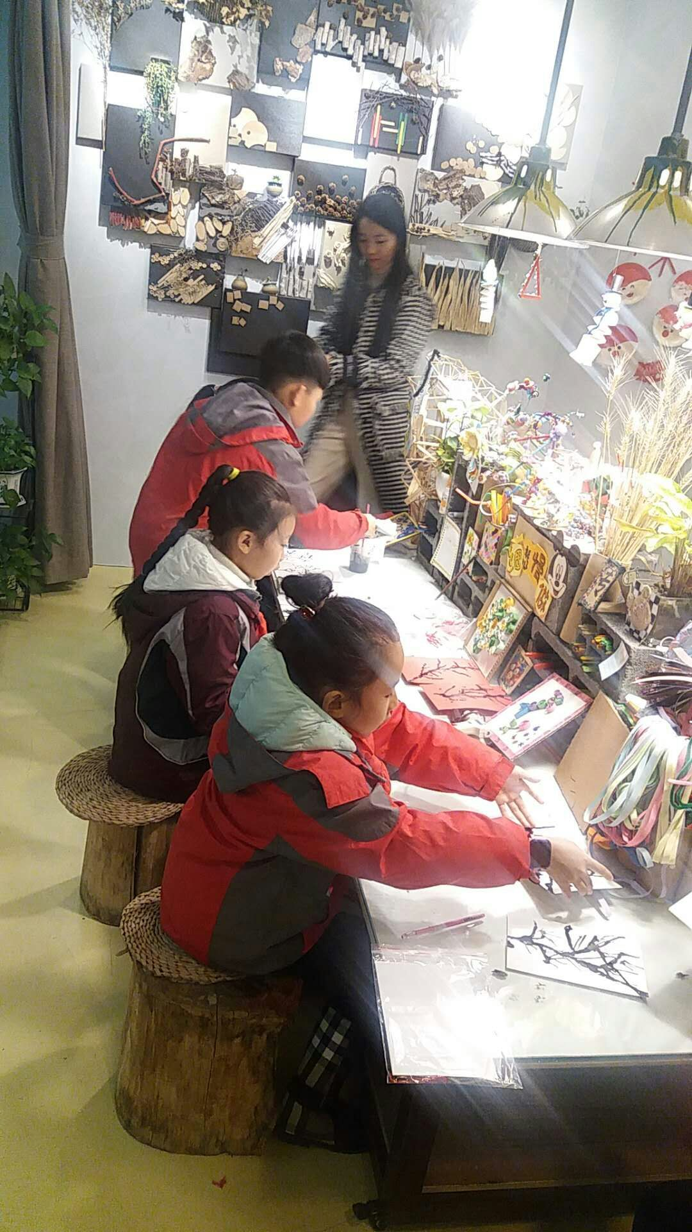
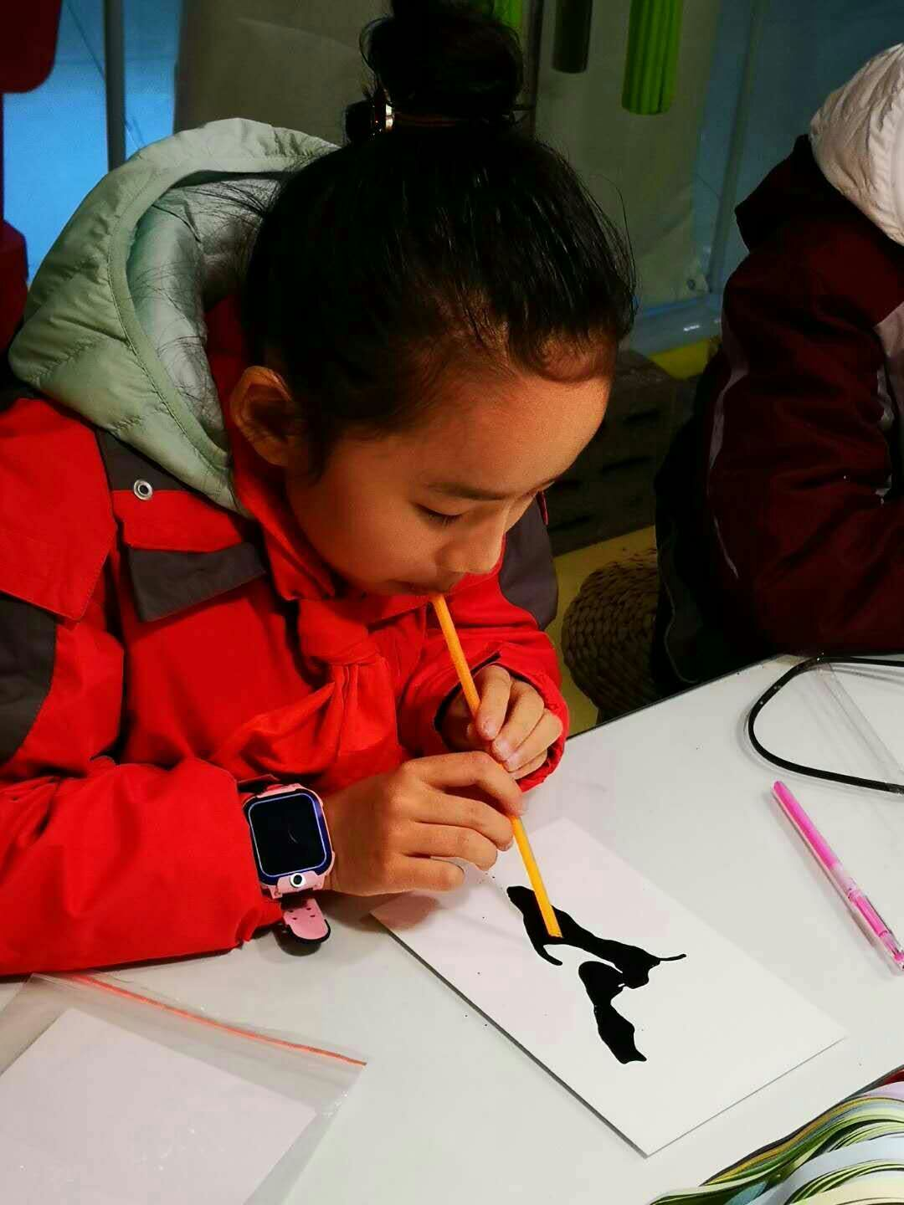
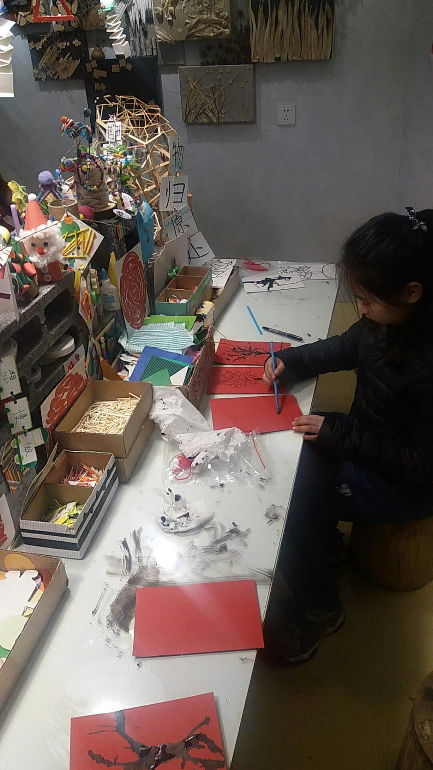

Slide 8
图片中每个人都在尽自己最大的努力把花灯做得漂亮、做的好看。过了几天我们的花灯终于做好了。

Slide 9
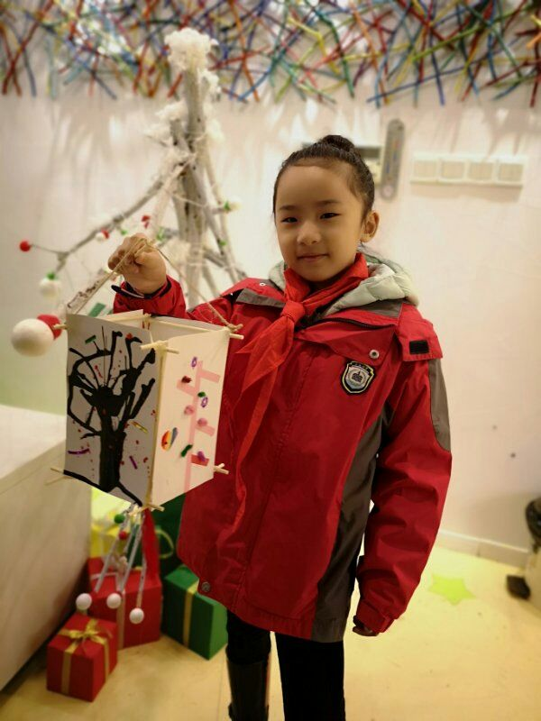

Slide 10
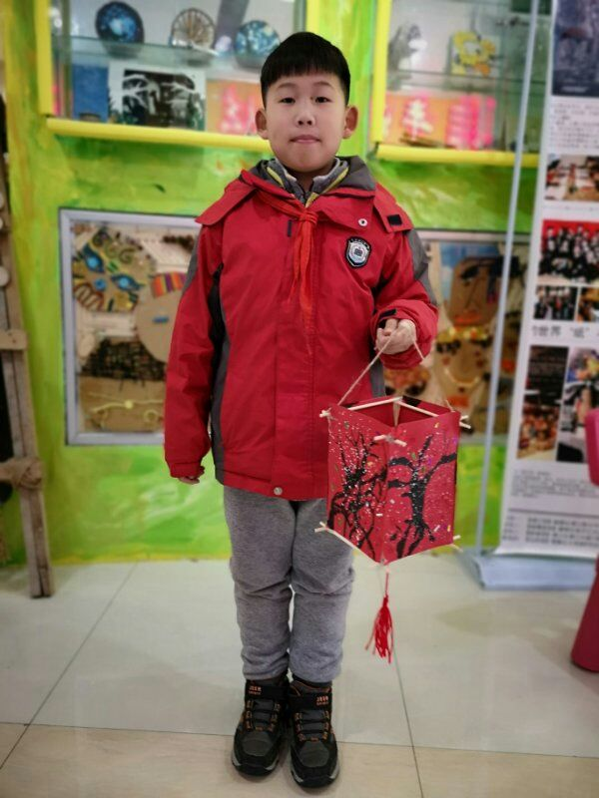
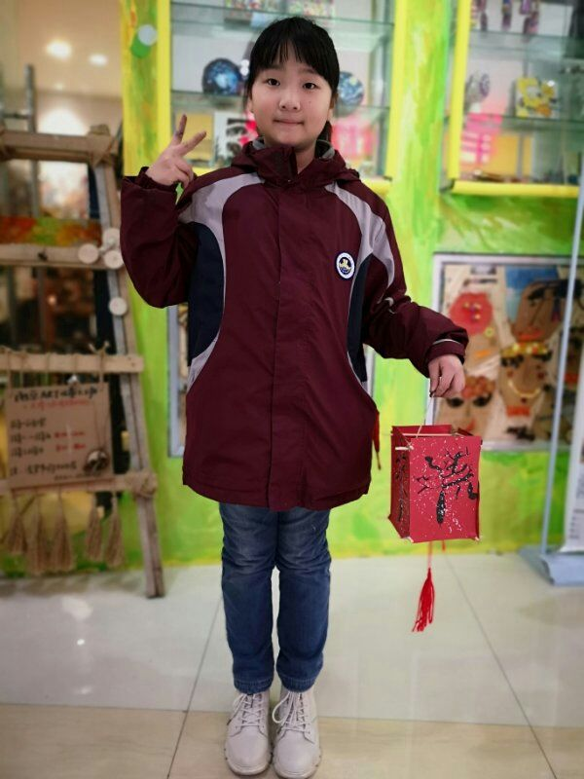

Slide 11
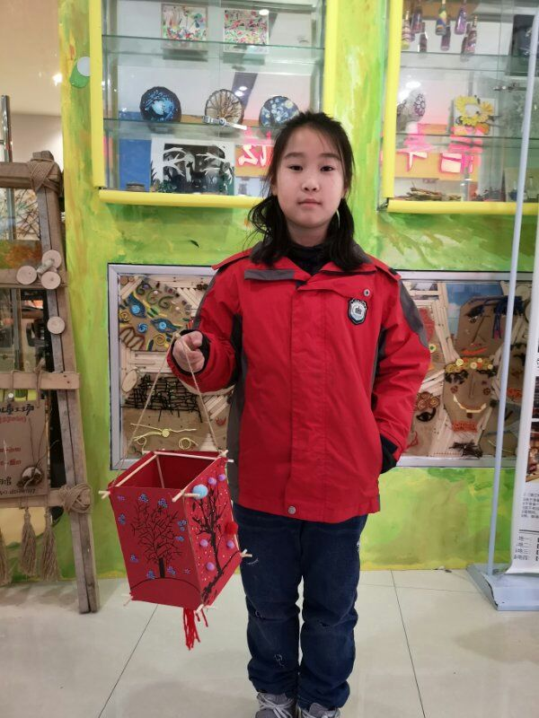
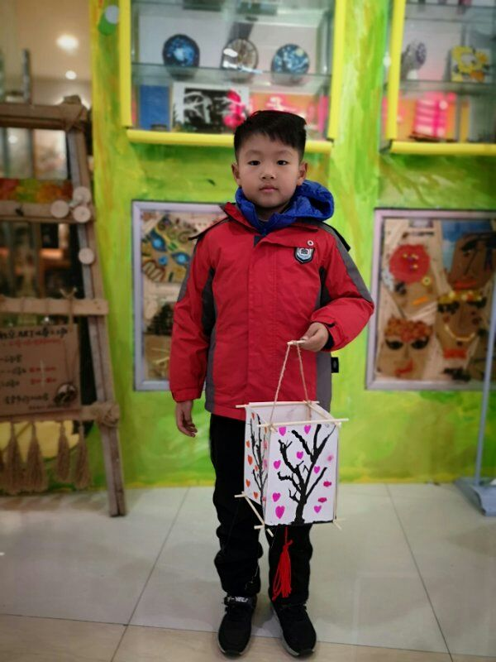

Slide 12
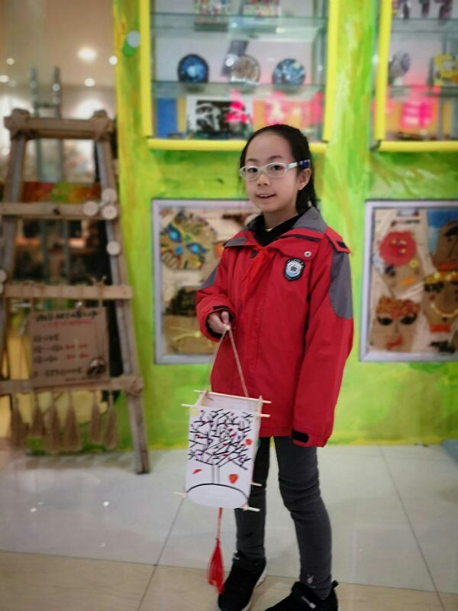
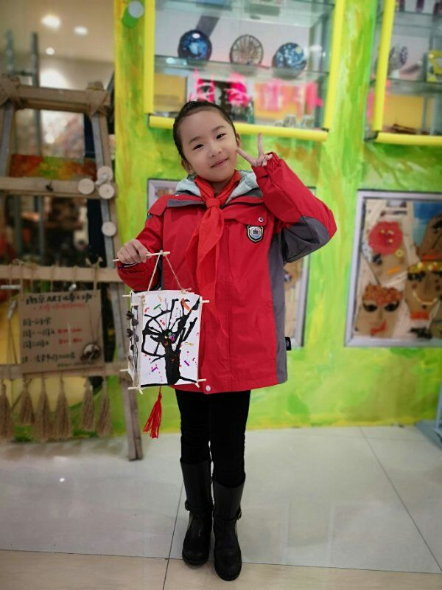

Slide 13
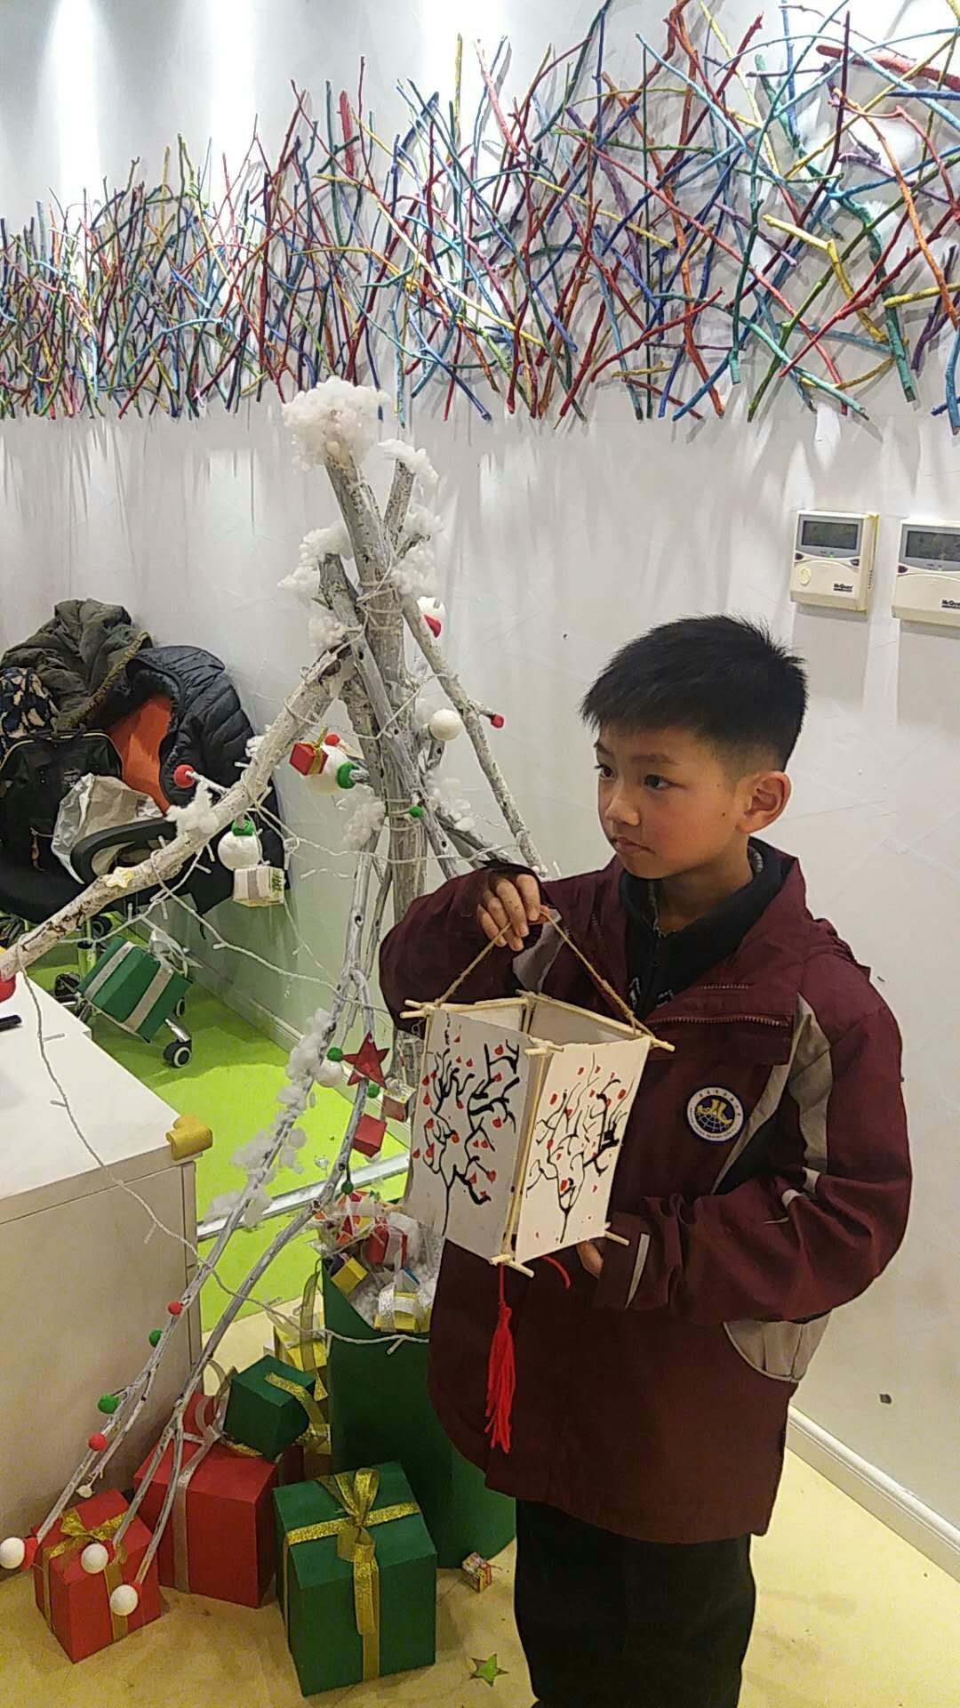
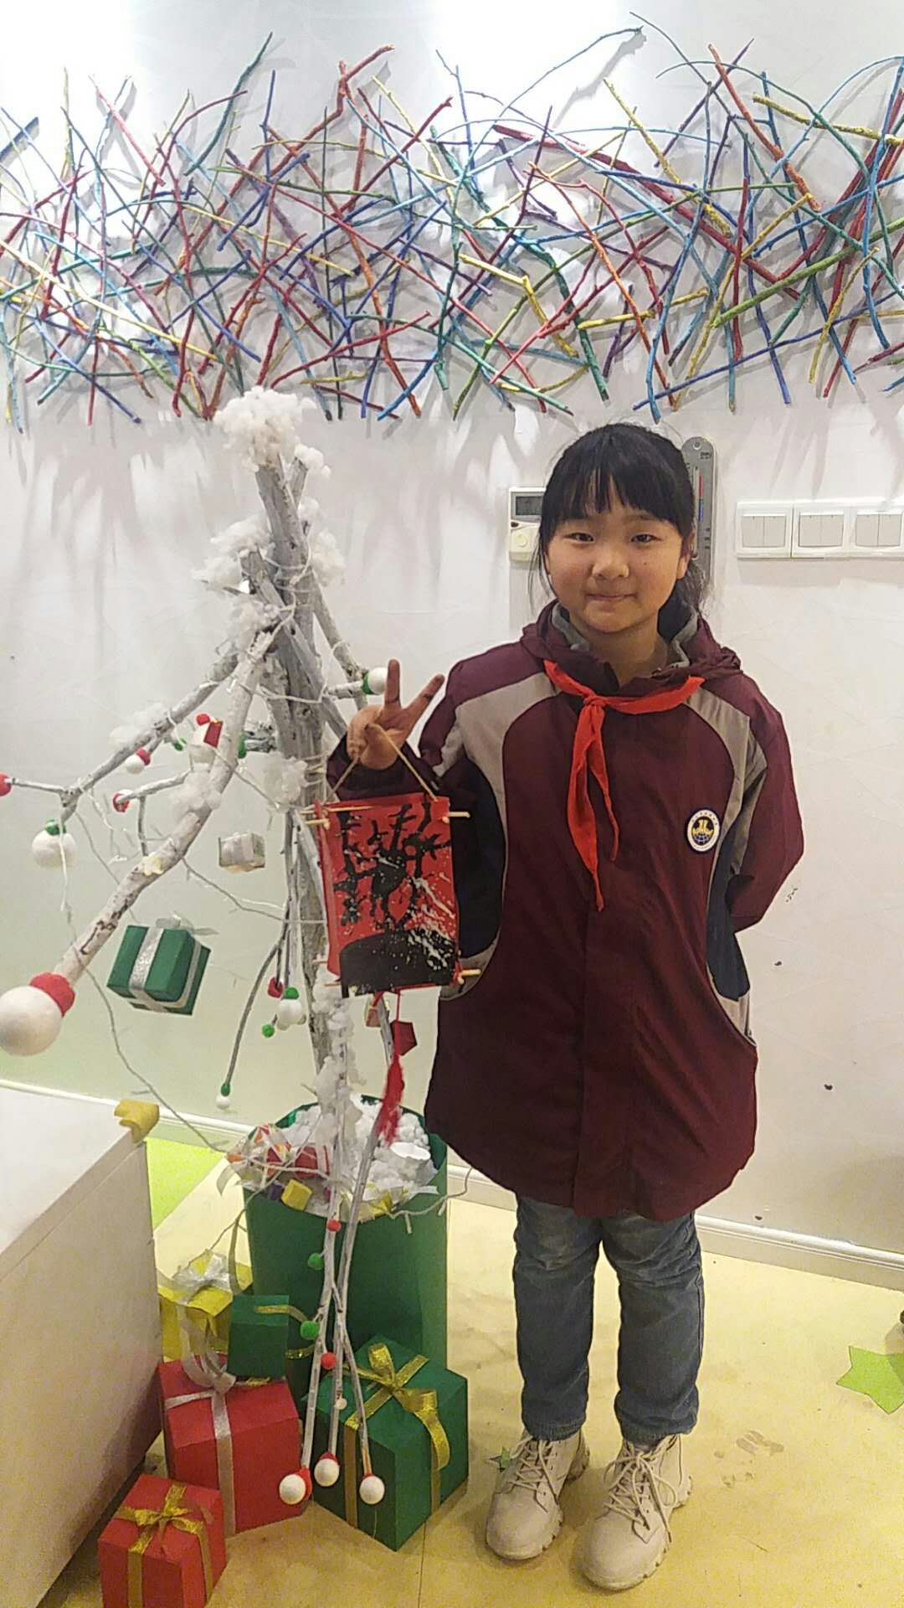

Slide 14
这些做好的花灯，我们一共卖了330元，然后全部装进乐捐箱里，捐给那些需要帮助的人。

Slide 15
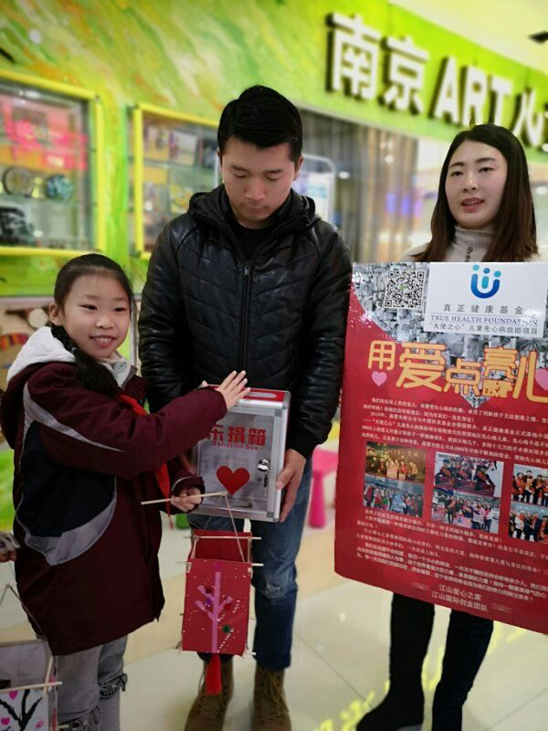
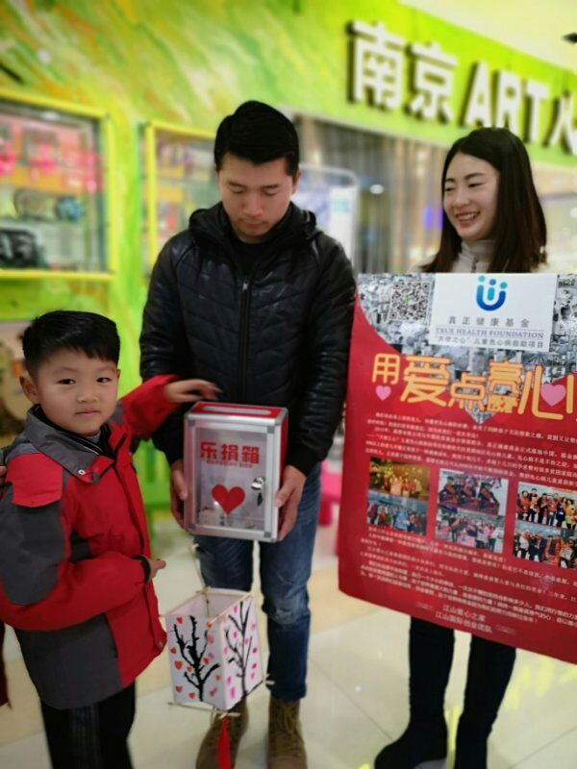

Slide 16
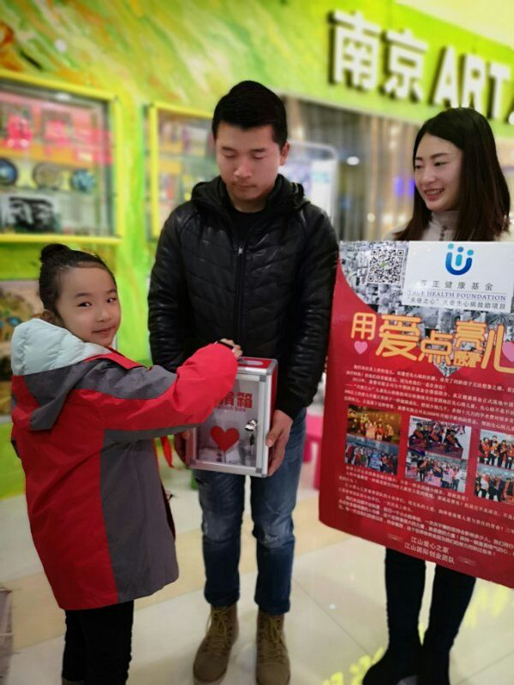

Slide 17
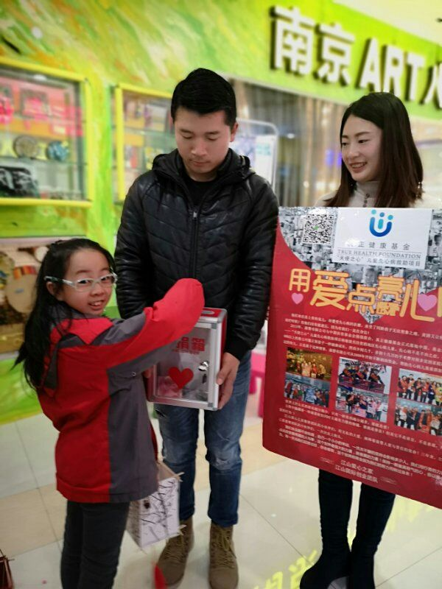

Slide 18
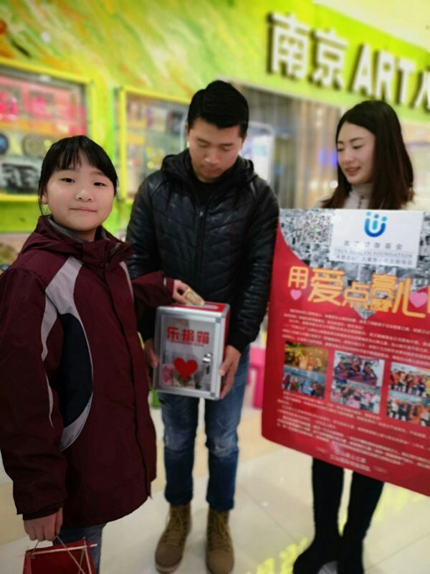
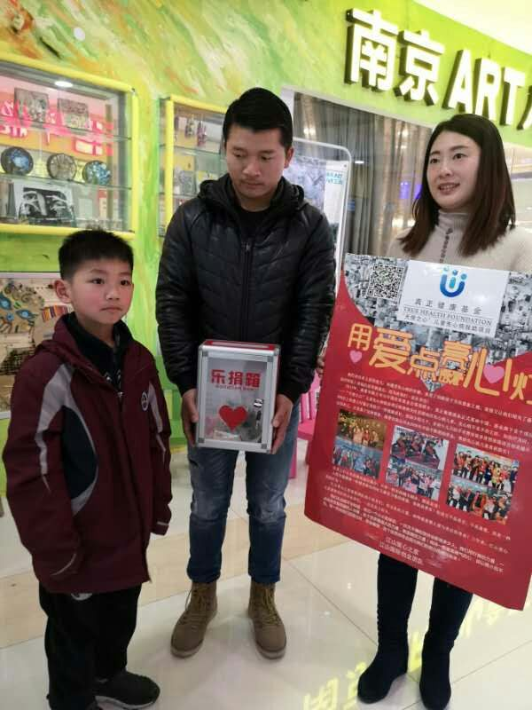

Slide 19
最后，我们每个人都获得了奖状

Slide 20
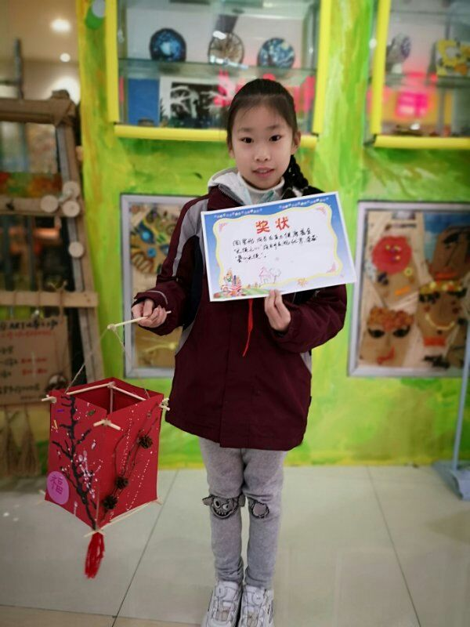

Slide 21
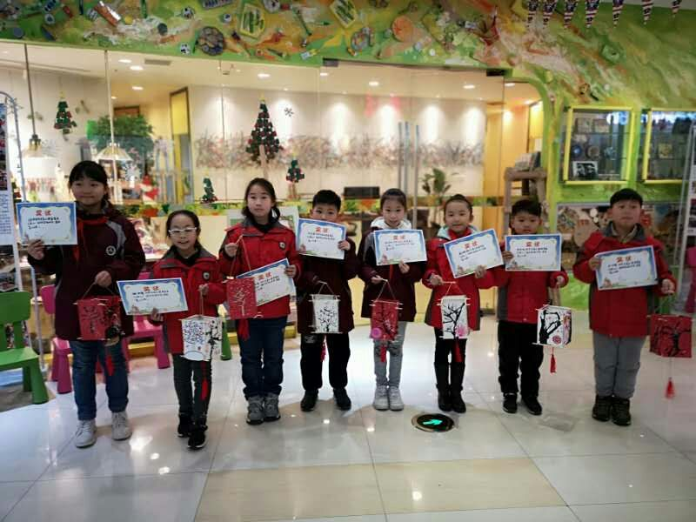

Slide 22
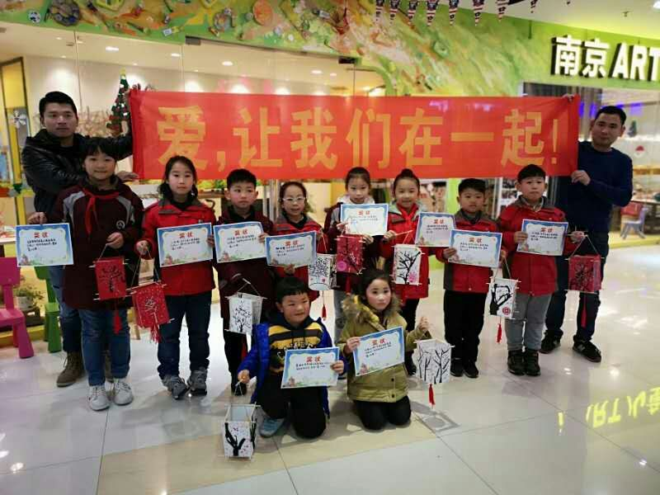

Slide 23
最后，我们希望每个人在人生的道路上，永远充满爱心，人人伸出援助之手，用心点燃希望，用爱撒播人间。我们相信，只要人人都献上一片爱心，世界将变成美好的人间！

Slide 24
谢谢！

